Slide 1
ParkMate
Без напрежение с решение !!

Slide 2
1
Проблем срещу решение

Slide 3
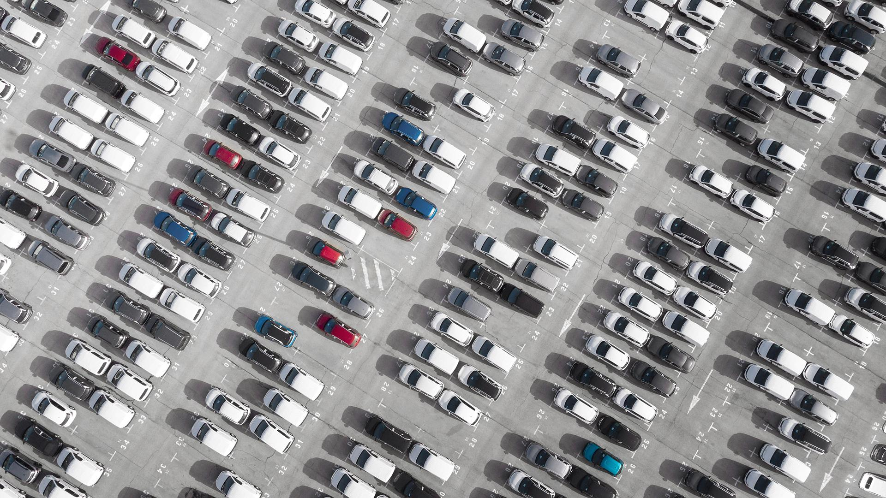
Колко време средно отнема намирането на свободно паркомясто?
17 часа
годишно

Slide 4
2
Предимства и ползи

Slide 5
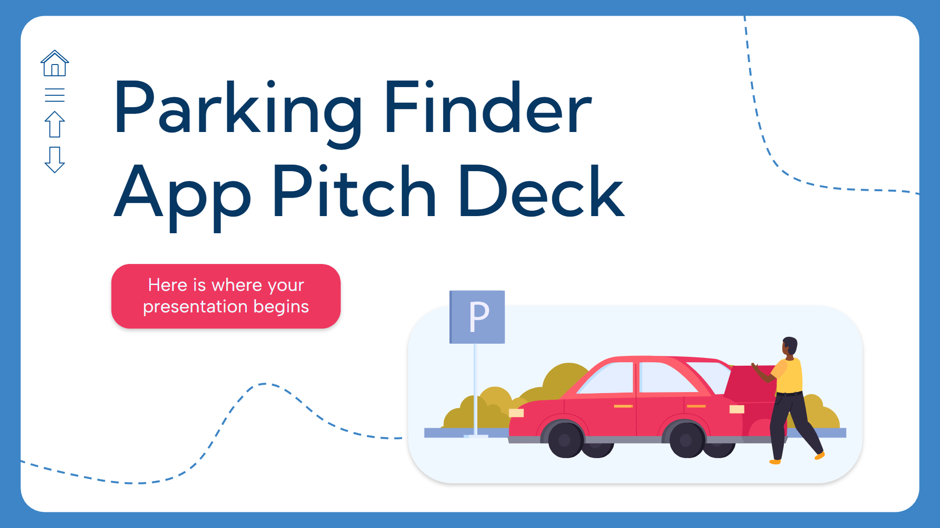
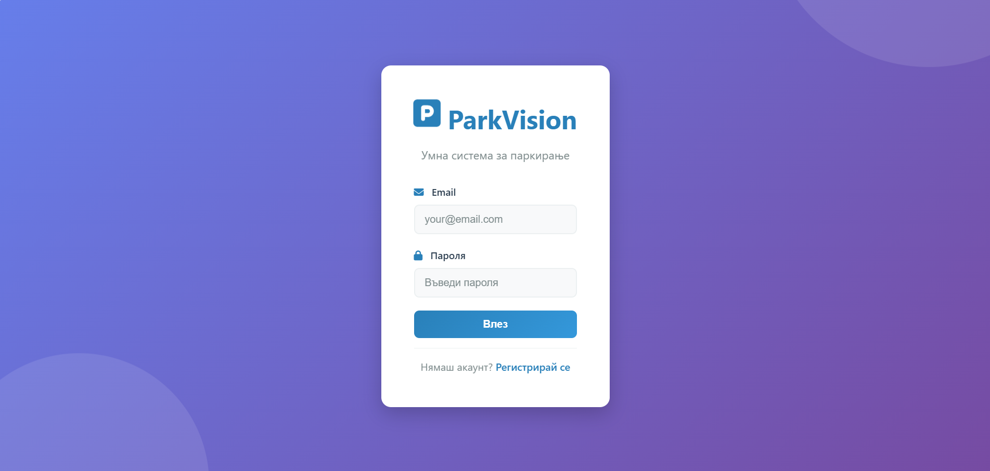
3
Нашето демо

Slide 7

Как реагираха хората от Бургас на нашата идея?

Slide 9
Благодарим за вниманието!
ParkMate – без напрежение с решение
Имате някакви въпроси?
contact@parkvision.bg
+359 56 123 456

